Slide 1
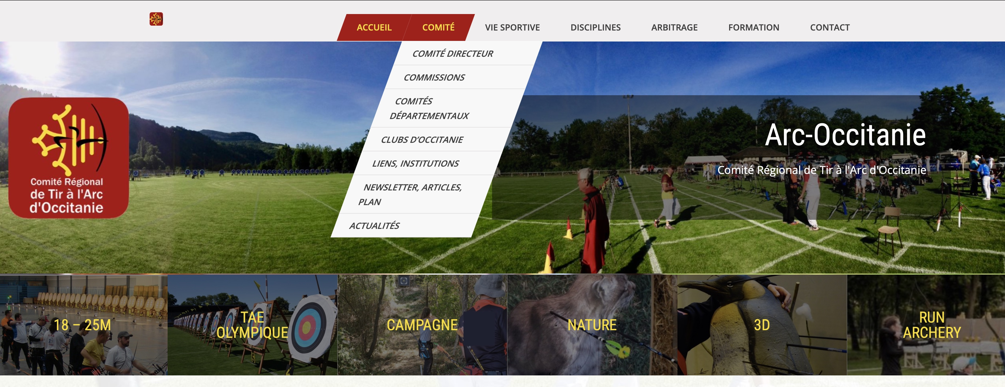
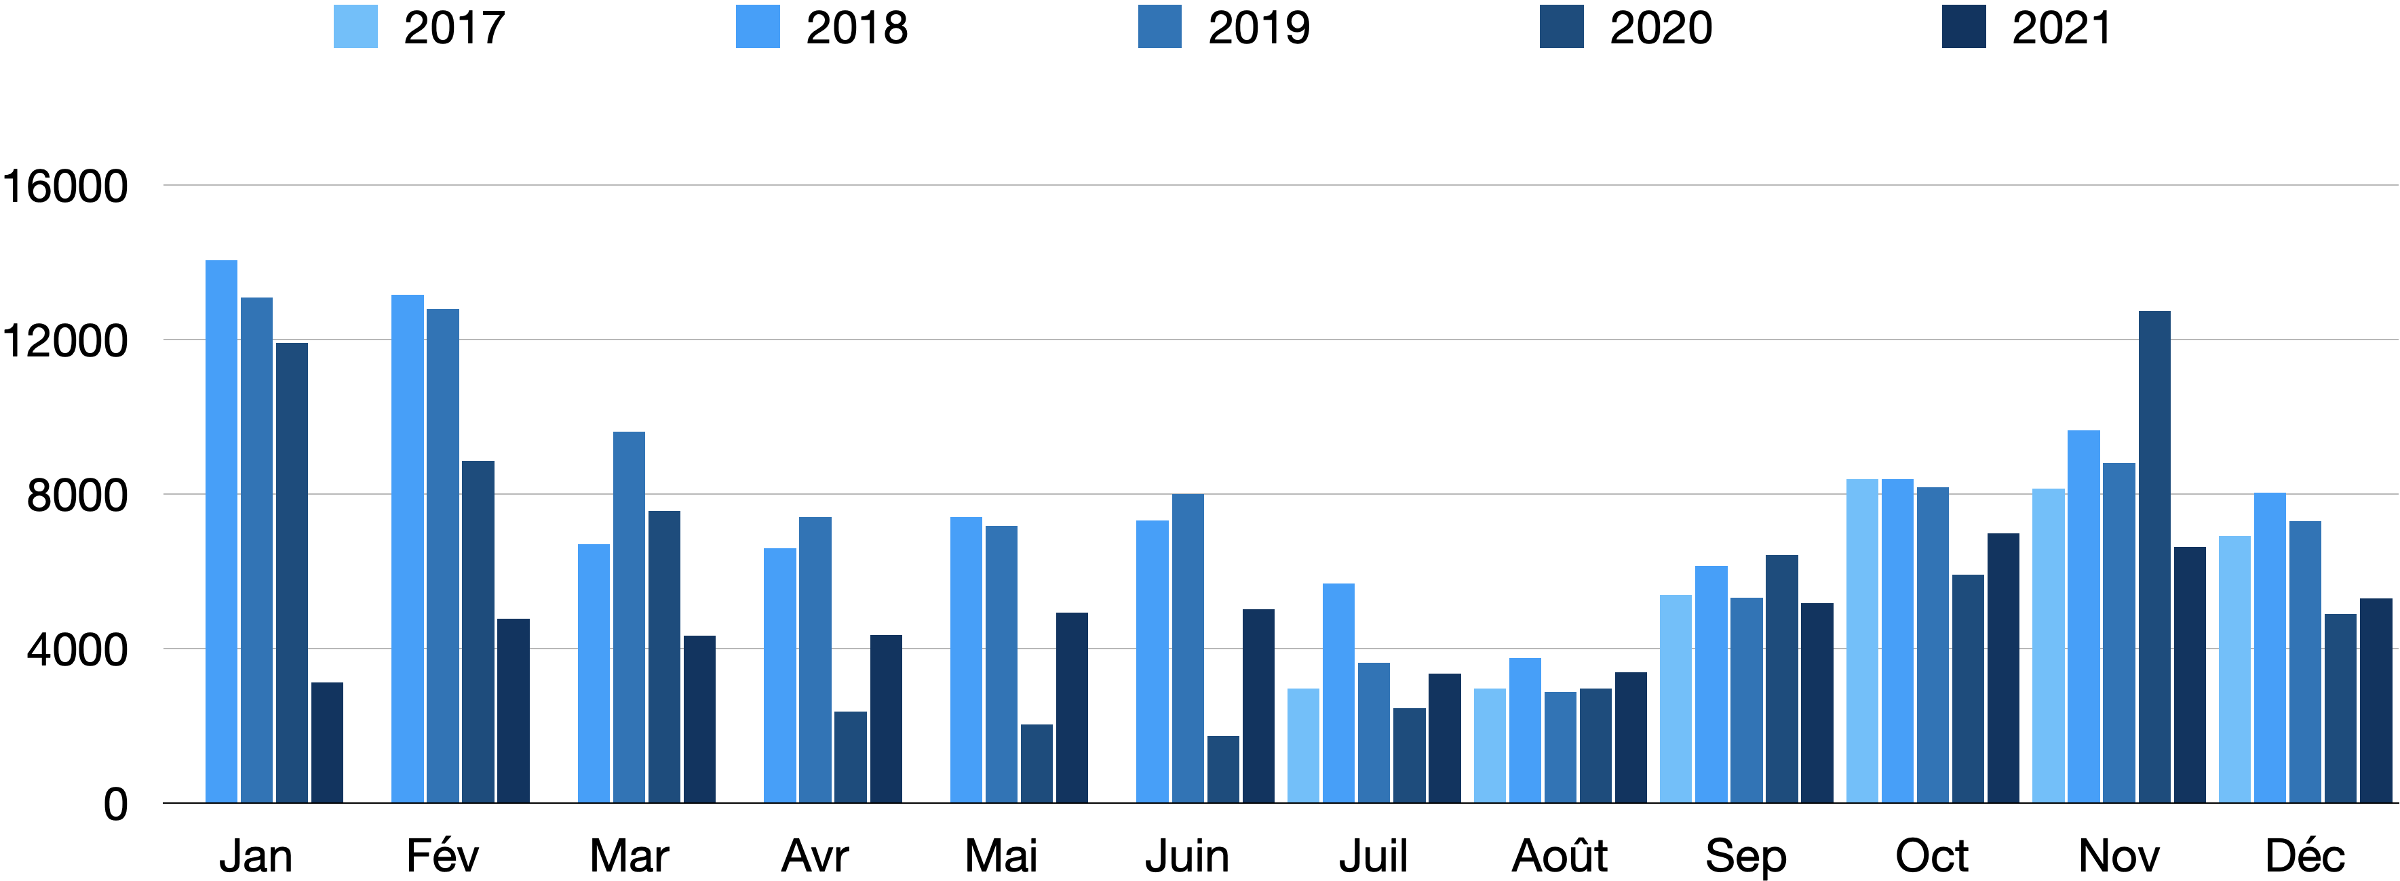
arc-occitanie.fr
Une activité du site affecté par le COVID avec 69 923 connexions en 2020 et en 2021 57 417 connexions au lieu des environs 95 000 les deux années précédentes. Ces baisses se situent en Semestre 1.
Le site a atteint 372 000 connexions depuis juillet 2017 (lancement).
Les plus consultés : Accueil actualités (20 000 en 2021), Devenir arbitre (5 500 en 2021) outils de l’arbitre (5 500 en 2021), CR Salle et compétitions.

